Slide 1
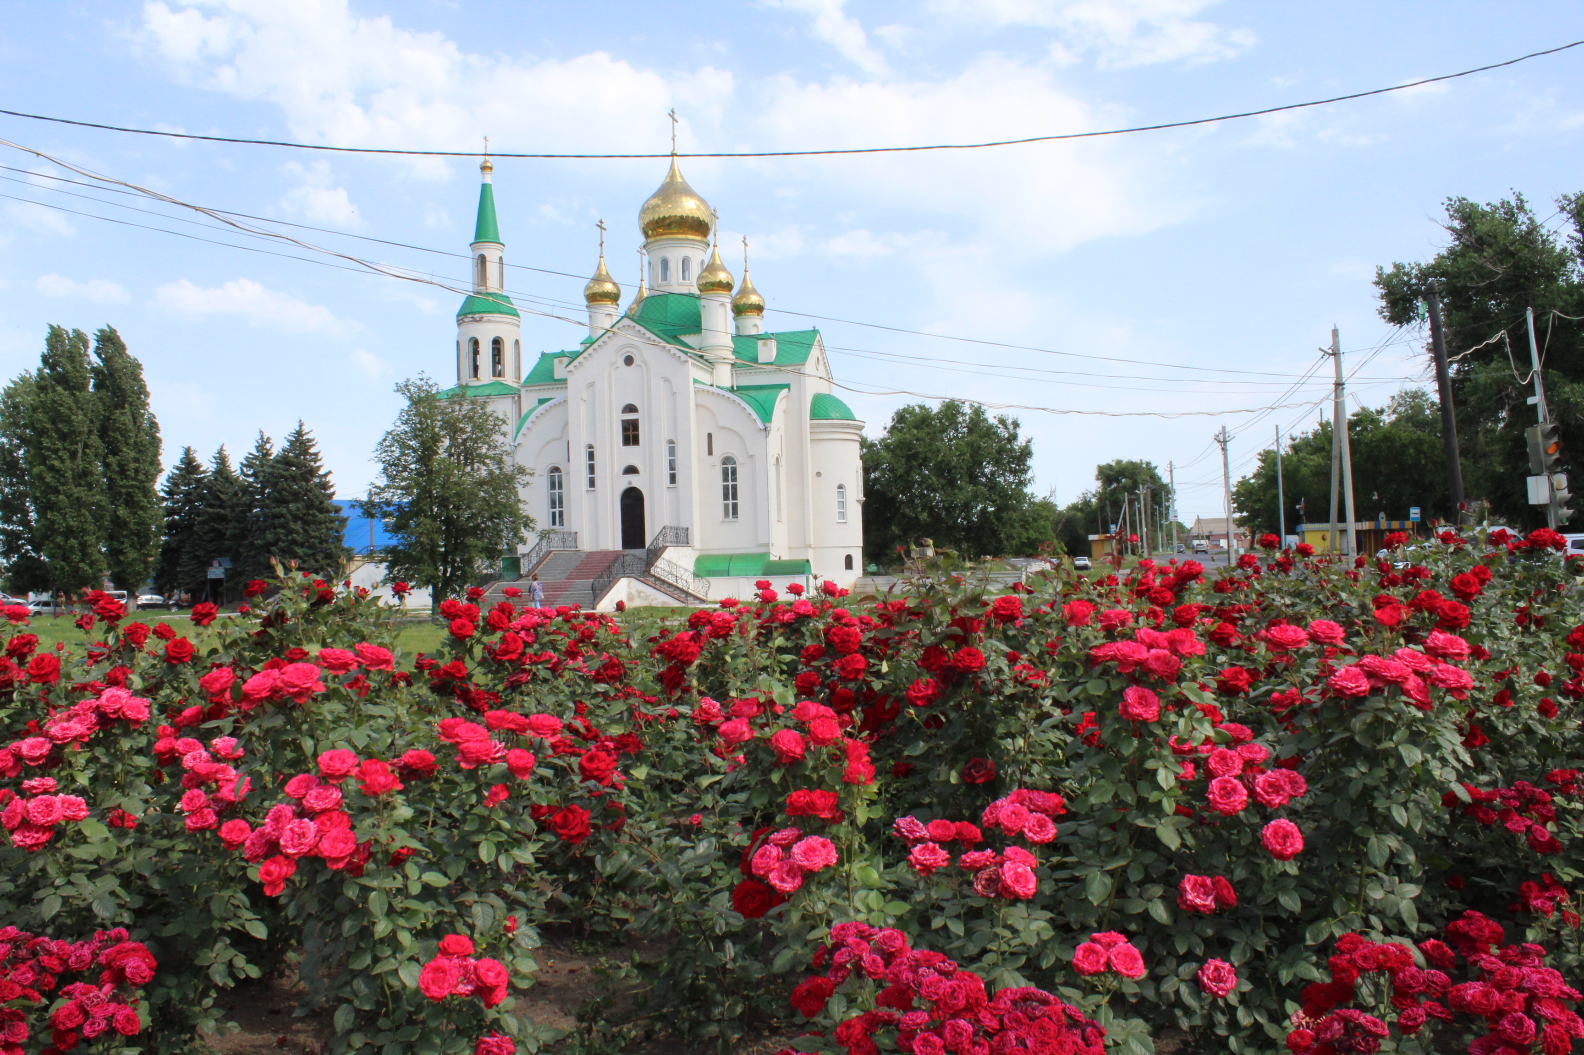
Бюджет для граждан
БЮДЖЕТ ЕГОРЛЫКСКОГО СЕЛЬСКОГО ПОСЕЛЕНИЯ ЕГОРЛЫКСКОГО РАЙОНА НА 2022 ГОД И НА ПЛАНОВЫЙ ПЕРИОД 2023 И 2024 ГОДОВ
Администрация Егорлыкского
сельского поселения

Slide 2
ЧТО ТАКОЕ «БЮДЖЕТ ДЛЯ ГРАЖДАН»?
«Бюджет для граждан» познакомит Вас с положениями основного финансового документа Егорлыкского сельского поселения – решения Собрания депутатов Егорлыкского сельского поселения о бюджете Егорлыкского сельского поселения на 2022 год и плановый период 2023 и 2024 годов.
Представленная информация предназначена для широкого круга пользователей.
Граждане – и как налогоплательщики, и как потребители общественных благ – должны быть уверены в том, что передаваемые ими в распоряжение государства средства используются прозрачно и эффективно, приносят конкретные результаты как для общества в целом, так и для каждой семьи, для каждого человека.
Мы постарались в доступной и понятной для граждан форме показать основные параметры бюджета Егорлыкского сельского поселения.

Slide 3
ОСНОВНЫЕ ПОНЯТИЯ
БЮДЖЕТ
Финансовый план доходов и расходов, в котором указываются источники и объемы ожидаемых поступлений денежных средств в государственную казну и предназначенный для реализации основных потребностей населения, а также обеспечения задач и функций государства и местного самоуправления на определенный период.
БЮДЖЕТНАЯ СИСТЕМА
Совокупность бюджетов всех уровней и бюджетов государственных внебюджетных фондов, основанная на экономических отношениях, государственном устройстве и регулируемая законодательством Российской Федерации.
Бюджет
государственных
внебюджетных
фондов
Федеральный
уровень
Федеральный
бюджет
Бюджет
Ростовской
области
Бюджеты
территориальных
фондов
Региональный
уровень
Бюджет
муниципального
района
Бюджеты
сельских
поселений
Муниципальный
уровень

Slide 4
ОСНОВНЫЕ ПОНЯТИЯ
БЮДЖЕТНЫЙ ПРОЦЕСС
Деятельность органов государственной власти, органов местного самоуправления и иных участников бюджетного процесса по составлению и рассмотрению проектов бюджетов, утверждению и исполнению бюджетов, контролю за их исполнением, осуществлению бюджетного учета, составлению, внешней проверке, рассмотрению и утверждению бюджетной отчетности.
КОНСОЛИДИРОВАННЫЙ БЮДЖЕТ
Свод бюджетов всех уровней на определенной территории (используется в аналитических целях и не утверждается законом).
Консолидированный бюджет Егорлыкского района
Бюджет Егорлыкского муниципального района
Бюджеты
9 сельских поселений

Slide 5
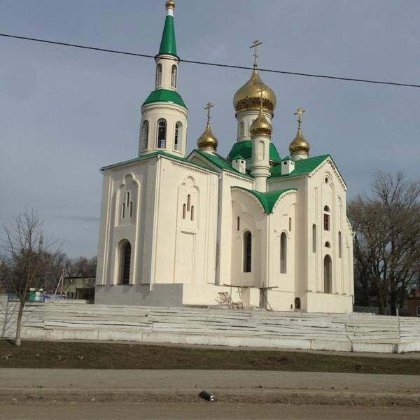

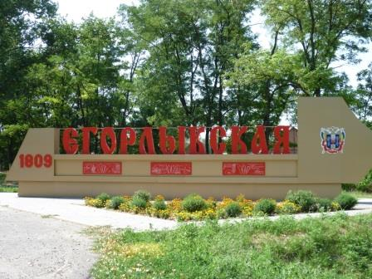
ОСНОВА ФОРМИРОВАНИЯ БЮДЖЕТА ПОСЕЛЕНИЯ НА 2022 ГОД И ПЛАНОВЫЙ ПЕРИОД 2023 И 2024 ГОДОВ
Прогноз социально-экономического развития Егорлыкского сельского поселения
Основные направления бюджетной и налоговой политики Егорлыкского сельского поселения на 2021 – 2023 годы
Муниципальные программы Егорлыкского сельского поселения
Областной закон «Об областном бюджете на 2021 год и плановый период 2022 и 2023 годов»

Slide 6
ДОХОДЫ БЮДЖЕТА
Доходы бюджета – денежные средства, поступающие в безвозмездном и безвозвратном порядке в соответствии с законодательством РФ в распоряжение органов государственной власти и местного самоуправления.
Доходы бюджета
Неналоговые доходы
Безвозмездные поступления
Налоговые доходы
Поступления от уплаты налогов, установленных Налоговым кодексом Российской Федерации
Поступления от уплаты других пошлин и сборов, установленных законодательством, а также штрафов за нарушение законодательства
Поступления от других бюджетов бюджетной системы (межбюджетные трансферты), организаций, граждан (кроме налоговых и неналоговых доходов)

Slide 7
Межбюджетные трансферты – основной вид безвозмездных перечислений
Межбюджетные трансферты – это денежные средства, перечисляемые из одного бюджета бюджетной системы Российской Федерации другому.
Виды межбюджетных трансфертов | Определение
Дотации (от лат. «Dotatio» – дар, пожертвование) | Предоставляются без определения конкретной цели их использования
Субвенции (от лат. «Subvenire» – приходить на помощь) | Предоставляются на финансирование «переданных» другим публично-правовым образованиям полномочий
Субсидии (от лат. «Subsidium» - поддержка) | Предоставляются на условиях долевого софинансирования расходов других бюджетов

Slide 8
Расходы бюджета
Расходы бюджета - выплачиваемые из бюджета денежные средства, за исключением средств, являющихся источниками дефицита бюджета.
Формирование расходов осуществляется в соответствии с расходными обязательствами, обусловленными установленным законодательством разграничением полномочий, исполнение которых должно происходить в очередном финансовом году за счет средств соответствующих бюджетов.
  Принципы формирования расходов бюджета:
  по разделам;
  по ведомствам;
  по муниципальным программам Егорлыкского сельского поселения.
Разделы классификации расходов бюджета
Общегосударственные вопросы
Национальная оборона
Национальная безопас-ность и правоохранительная деятельность
Национальная экономика
Жилищно-коммунальное хозяйство
Образование
Культура, кинематография
Социальная политика
Физическая культура и спорт

Slide 9

ОСНОВНЫЕ ПАРАМЕТРЫ БЮДЖЕТА ПОСЕЛЕНИЯ
НАИМЕНОВАНИЕ ПОКАЗАТЕЛЯ | ПЕРВОНАЧАЛЬНО ПРИНЯТЫЙ БЮДЖЕТ НА 2021 год | ПЛАНОВЫЕ БЮДЖЕТНЫЕ НАЗНАЧЕНИЯ НА 2022 год | ПЛАНОВЫЕ БЮДЖЕТНЫЕ НАЗНАЧЕНИЯ НА 2023 год | ПЛАНОВЫЕ БЮДЖЕТНЫЕ НАЗНАЧЕНИЯ НА 2024 год
1. Доходы, всего | 86428,4 | 62297,9 | 77326,5 | 79024,5
из них:
Налоговые и неналоговые доходы | 48399,8 | 57099,3 | 61347,4 | 63012,5
Безвозмездные поступления | 38028,6 | 5198,6 | 15978,9 | 16012,0
2. Расходы, всего | 90186,1 | 53704,5 | 63944,3 | 67279,1
3. Дефицит (-), профицит(+) | -3757,7 | 8593,4 | 13382,0 | 11745,4
4. Источники финансирования дефицита | 3757,7 | 0 | 0 | 0

Slide 10
Основные параметры бюджета поселения на 2022 год
Доходы бюджета 62 297,9
Налог на доходы физических лиц 14 148,3
Безвозмездные поступления 5 198,6
Расходы бюджета 53704,5
Общегосударственные вопросы 17590,1
Национальная оборона 966,7
Штрафы, санкции, возмещение ущерба 227,0
Единый сельскохозяйственный налог 14 590,7
Налог на имущество физических лиц 2 933,7
Земельный налог 24 603,7
Доходы от использования имущества 595,9
Социальная политика 151,2
Национальная безопасность и правоохранительная деятельность 192,6
Национальная экономика 150,0
Жилищно-коммунальное хозяйство 21479,1
Образование 20,0
Культура, кинематография 13 044,8
Физическая культура и спорт 110,0

Slide 11
СТРУКТУРА ДОХОДОВ БЮДЖЕТА ЕГОРЛЫКСКОГО СЕЛЬСКОГО ПОСЕЛЕНИЯ В 2022 ГОДУ

Slide 12
ДИНАМИКА ПОСТУПЛЕНИЯ НАЛОГА НА ДОХОДЫ ФИЗИЧЕСКИХ ЛИЦ В БЮДЖЕТ ЕГОРЛЫКСКОГО СЕЛЬСКОГО ПОСЕЛЕНИЯ

Slide 13
ДИНАМИКА ПОСТУПЛЕНИЯ ЕСХН В БЮДЖЕТ ЕГОРЛЫКСКОГО СЕЛЬСКОГО ПОСЕЛЕНИЯ

Slide 14
ДИНАМИКА ПОСТУПЛЕНИЯ ИМУЩЕСТВЕННЫХ НАЛОГОВ В БЮДЖЕТ ЕГОРЛЫКСКОГО СЕЛЬСКОГО ПОСЕЛЕНИЯ

Slide 15
ДИНАМИКА ПОСТУПЛЕНИЯ НЕНАЛОГОВЫХ ДОХОДОВ В БЮДЖЕТ ЕГОРЛЫКСКОГО СЕЛЬСКОГО ПОСЕЛЕНИЯ

Slide 16
СТРУКТУРА РАСХОДОВ БЮДЖЕТА ЕГОРЛЫКСКОГО СЕЛЬСКОГО ПОСЕЛЕНИЯ В 2022 ГОДУ

Slide 17
СТРУКТУРА РАСХОДОВ ПО МУНИЦИПАЛЬНЫМ ПРОГРАММАМ ЕГОРЛЫКСКОГО СЕЛЬСКОГО ПОСЕЛЕНИЯ
Бюджет Егорлыкского сельского поселения на 2022 год и на плановый период 2023 и 2024 годов сформирован на основе 9 муниципальных программ.
Доля расходов в рамках
муниципальных программ Егорлыкского сельского поселения
95,4 %

Slide 18
СТРУКТУРА РАСХОДОВ ПО МУНИЦИПАЛЬНЫМ ПРОГРАММАМ ЕГОРЛЫКСКОГО СЕЛЬСКОГО ПОСЕЛЕНИЯ
Обеспечение качественными жилищно-коммунальными услугами населения Егорлыкского сельского поселения
2022 год – 4089,7 тыс. рублей
2023 год – 637,3 тыс. рублей
2024 год – 658,2 тыс. рублей
Муниципальная политика
2022 год – 15312,3 тыс. рублей
2023 год – 15706,8тыс. рублей
2024 год – 16394,7 тыс. рублей

Slide 19
СТРУКТУРА РАСХОДОВ ПО МУНИЦИПАЛЬНЫМ ПРОГРАММАМ ЕГОРЛЫКСКОГО СЕЛЬСКОГО ПОСЕЛЕНИЯ
Защита населения и территории Егорлыкского с/п от ЧС, обеспечение ПБ и безопасности людей на водных объектах на 2019-2030 годы
2022 год – 192,6 тыс. рублей
2023 год – 200,5 тыс. рублей
2024 год – 209,0 тыс. рублей
Обеспечение общественного порядка и противодействие преступности
2022 год – 149,4 тыс. рублей
2023 год – 155,3 тыс. рублей
2024 год – 161,7 тыс. рублей

Slide 20
СТРУКТУРА РАСХОДОВ ПО МУНИЦИПАЛЬНЫМ ПРОГРАММАМ ЕГОРЛЫКСКОГО СЕЛЬСКОГО ПОСЕЛЕНИЯ
Энергоэффективность в Егорлыкском сельском поселении
2022 год – 572,5 тыс. рублей
2023 год – 595,5 тыс. рублей
2024 год – 619,0 тыс. рублей
Благоустройство и создание комфортных условий проживания на территории Егорлыкского сельского поселения
2022 год – 13065,5 тыс. рублей
2023 год – 13593,0 тыс. рублей
2024 год – 14130,7 тыс. рублей

Slide 21
СТРУКТУРА РАСХОДОВ ПО МУНИЦИПАЛЬНЫМ ПРОГРАММАМ ЕГОРЛЫКСКОГО СЕЛЬСКОГО ПОСЕЛЕНИЯ
Развитие культуры, физической культуры и спорта
2022 год – 13 154,8 тыс. рублей
2023 год – 11372,9тыс. рублей
2024 год – 11989,4тыс. рублей
Управление муниципальными финансами
2022 год – 1382,5 тыс. рублей
2023 год – 1395,3 тыс. рублей
2024 год – 1408,6 тыс. рублей

Slide 22
СТРУКТУРА РАСХОДОВ ПО МУНИЦИПАЛЬНЫМ ПРОГРАММАМ ЕГОРЛЫКСКОГО СЕЛЬСКОГО ПОСЕЛЕНИЯ
Формирование современной городской среды на территории Егорлыкского сельского поселения
2022 год – 2673,7тыс. рублей
2023 год – 16775,1тыс. рублей
2024 год – 16845,1 тыс. рублей

Slide 23
СПАСИБО ЗА ВНИМАНИЕ!

